Slide 1
Proyecto Introducción Ciencias de Datos
Integrantes: - Alonso Casanova
- Ignacio Morales

Slide 2
Introducción Y Contexto
Muchos autos usados, mucha oferta y demanda

Slide 3
Objetivos
Encontrar qué características de un automóvil determinan el precio
Lograr estimar el precio de un auto basado en sus especificaciones
Observar grupos y correlaciones entre los datos a estudiar
Estudiar la distribución de los datos según las características estudiadas

Slide 4
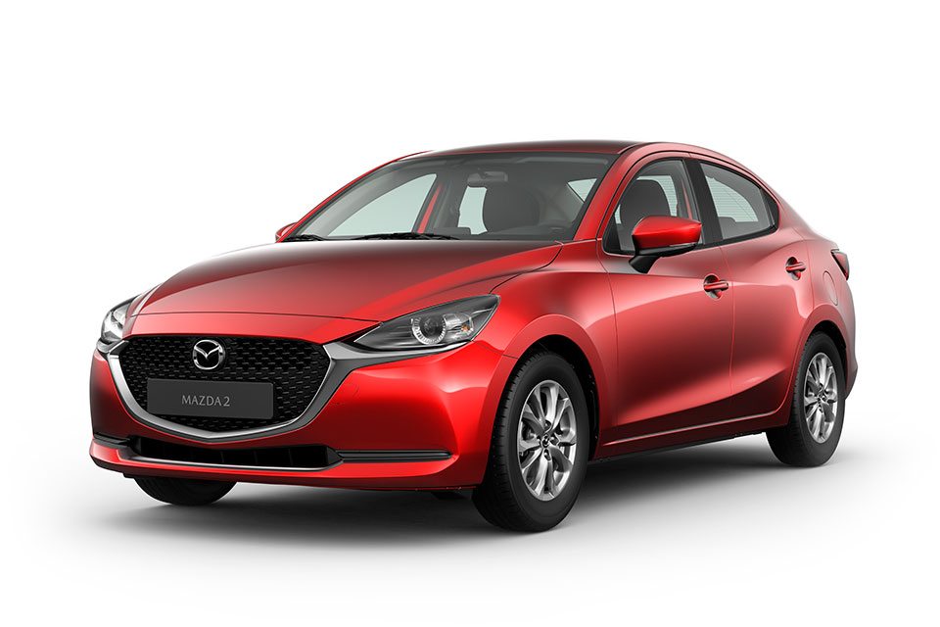
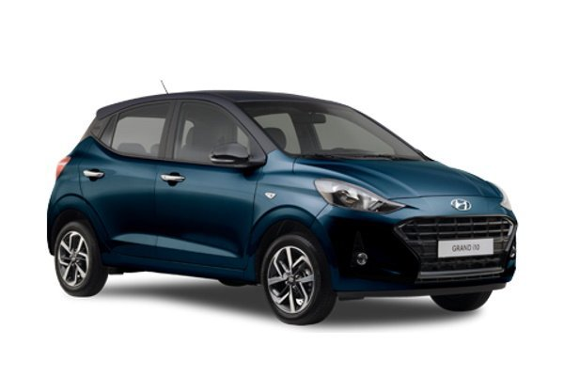
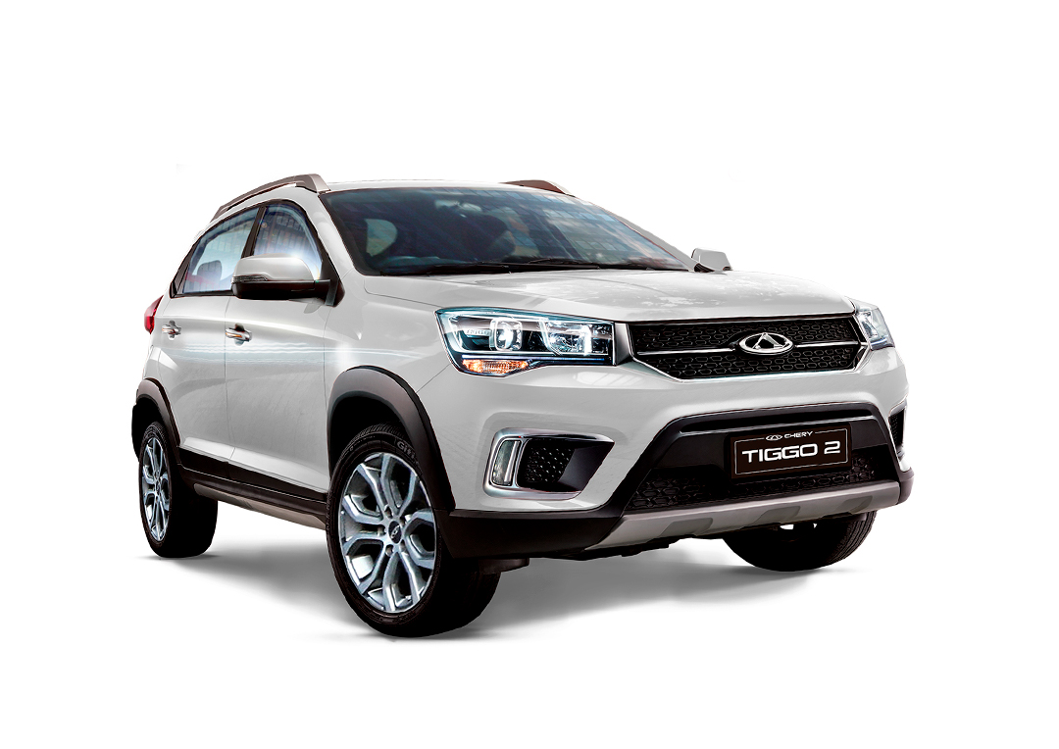
Datos
https://www.chileautos.cl/
Modelos muy comercializados/vendidos en el país

Slide 5
Métodos de Análisis

Slide 6
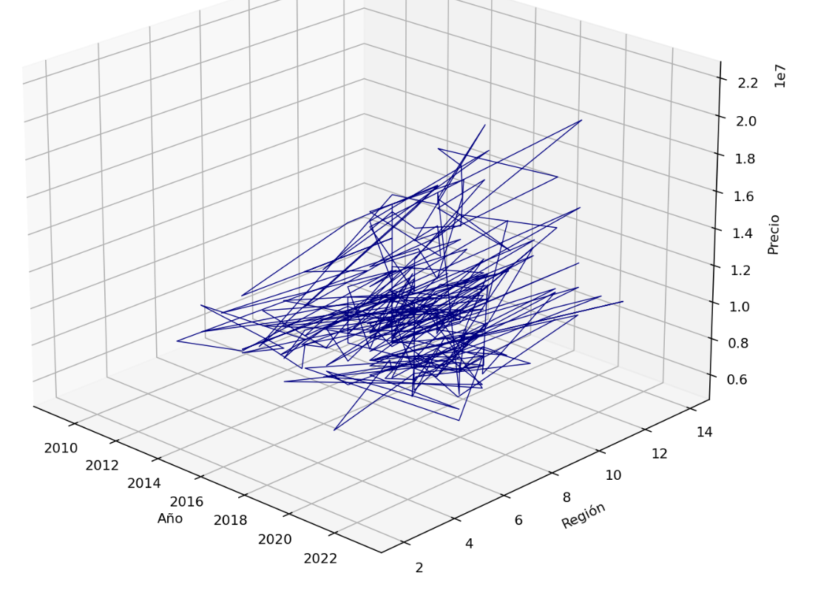
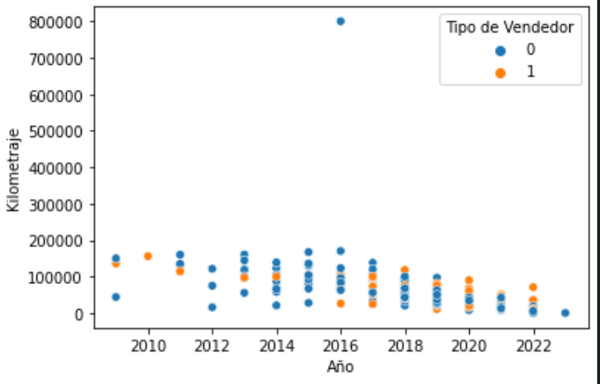
Análisis Estadístico
Clara desigualdad en la cantidad de publicaciones por región
Tipo de vendedor más frecuente en la página es un vendedor particular
Promedio de precios varía según región

Slide 7
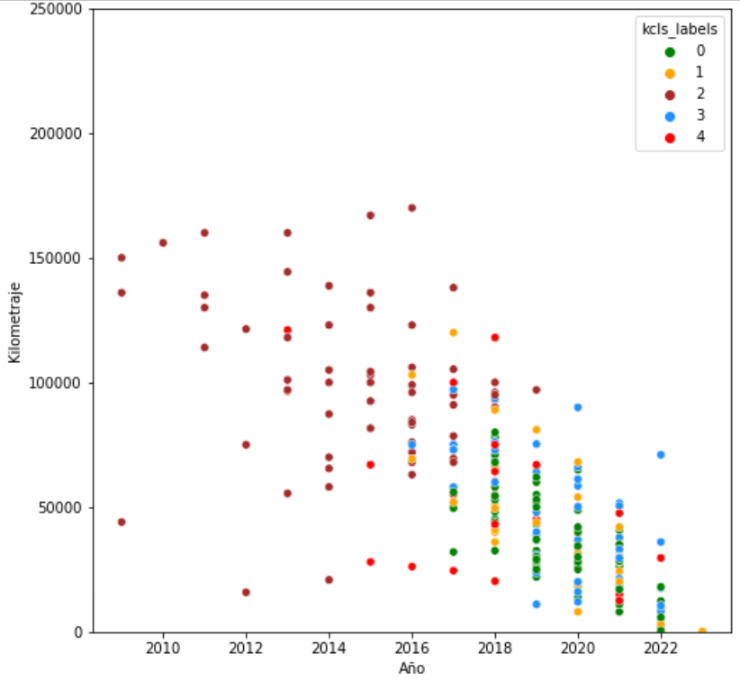
Clustering
No se pueden sacar muchas conclusiones
Se puede ver una correlación entre mayor
precio, menor kilometraje y año más reciente

Slide 8
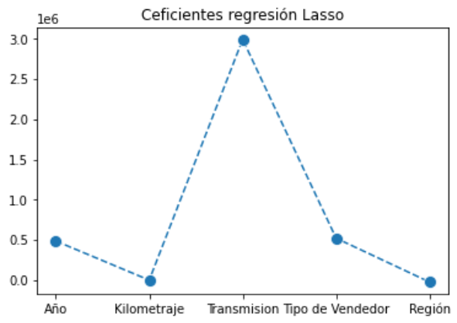
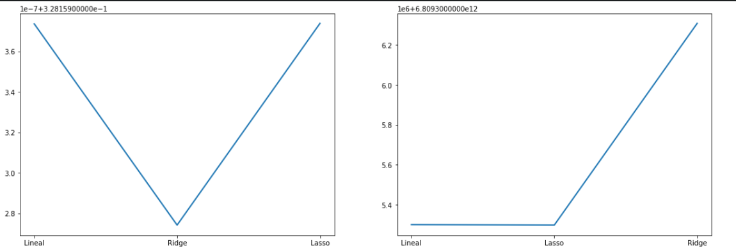
Regresión Lineal
Modelo más adecuado es regresión Lasso

Slide 9
Resultados
Se puede observar cierta correlación entre año, kilometraje y precio del vehículo
Datos parecen ser insuficientes para un análisis más preciso
Los datos están muy concentrados en la región Metropolitana

